Slide 1

「働き方改革」に関する労働時間等資料

Slide 2
年間総実労働時間の推移【全国】
年間総実労働時間、所定内労働時間とも減少傾向で推移しているが、これは一般労働者（パートタイム労働者以外の者）についてほぼ横ばいで推移するなかで、平成８年頃からパートタイム労働者比率が高まったこと等がその理由である。
一般労働者の総実労働時間は、依然として2,000時間台で高止まりしている。
年間総実労働時間の推移（パートタイム労働者を含む）
就業形態別年間総実労働時間及び
パートタイム労働者比率の推移
一般労働者の総実労働時間
パートタイム労働者比率（単位％）
パートタイム労働者の総実労働時間
（資料出所） 厚生労働省「毎月勤労統計調査」
（注） 事業所規模5人以上
（資料出所） 厚生労働省「毎月勤労統計調査」
（注） 事業所規模5人以上
2

Slide 3
週６０時間以上就業する雇用者数及び割合の推移【全国】
週労働時間６０時間以上の雇用者の割合は、景気の動向に左右される面はあるものの、全体では近年低下傾向にあるが、依然として１割弱で推移。
※ 新成長戦略（平成２２年６月１８日閣議決定）に掲載された「雇用・人材戦略」の２０２０年までの目標
週労働時間６０時間以上の雇用者の割合
平成２０年（２００８年）１０．０％ ⇒ ２０２０年目標 ５割減（５％）
（％）
（万人）
（年）
資料出所：総務省「労働力調査」 （注）資料は、非農林業雇用者数により作成

Slide 4
長時間労働の職場の特徴
○ 労働時間が長い人は、職場の雰囲気として「一人あたりの仕事の量が多い」「突発的業務が生じやすい」「一部の人に仕事が偏りがち」「締切や納期に追われがち」と感じている。
一日の労働時間別 職場の特徴
（複数回答）【母数：正社員】
※■は、10時間未満労働者に対して5%水準で有意に高い
※■は、10時間未満労働者に対して5%水準で有意に低い
資料出所：「ワーク・ライフ・バランスに関する個人・企業調査報告書」（平成26年5月内閣府）

Slide 5
長時間労働者の意識
○ 労働時間が長い人ほど、上司が残業をしている人に対して「頑張っている人」「責任感が強い人」等のポジティブなイメージを持っていると考えている傾向が強い。
○ 労働時間が短い人ほど、上司が残業をしている人に対して「仕事が遅い人」「残業代を稼ぎたい人」等のネガティブなイメージを持っていると考えている傾向が強い。
○ 労働時間の長短が、上司の評価態度（の想定）に影響されていることがうかがわれる。
一日の労働時間別 「上司が抱いている残業をしている人のイメージ（想定）」
（複数回答）【母数：正社員】
(%)
ポジティブイメージ
ネガティブイメージ
資料出所：「ワーク・ライフ・バランスに関する個人・企業調査報告書」（平成26年5月内閣府）

Slide 7
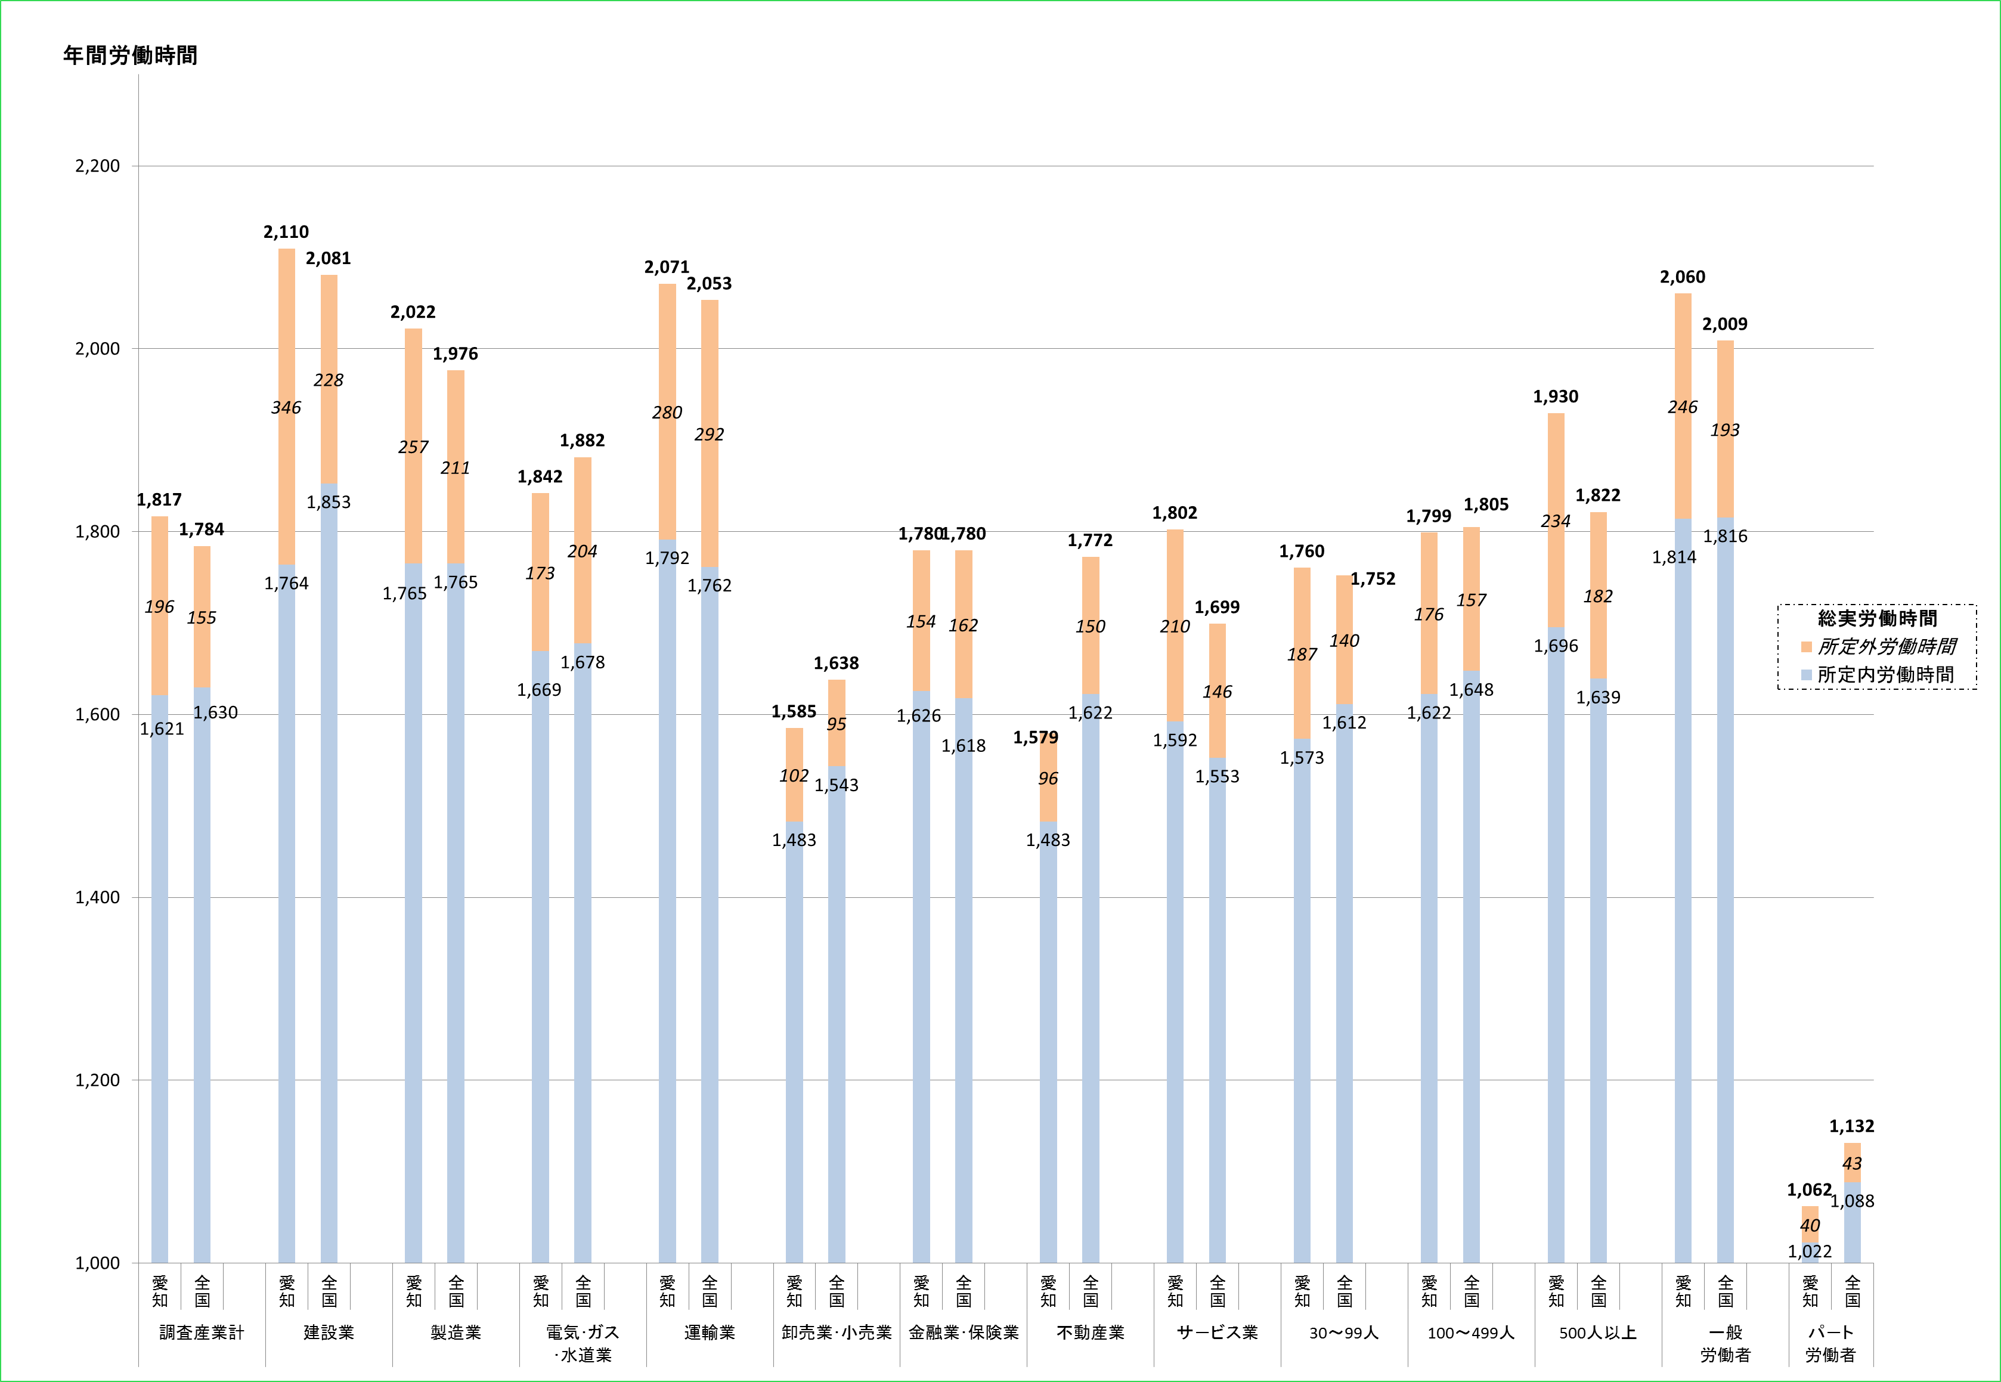
産業別・規模別労働者1人平均年間総実労働時間（平成27年）

Slide 8
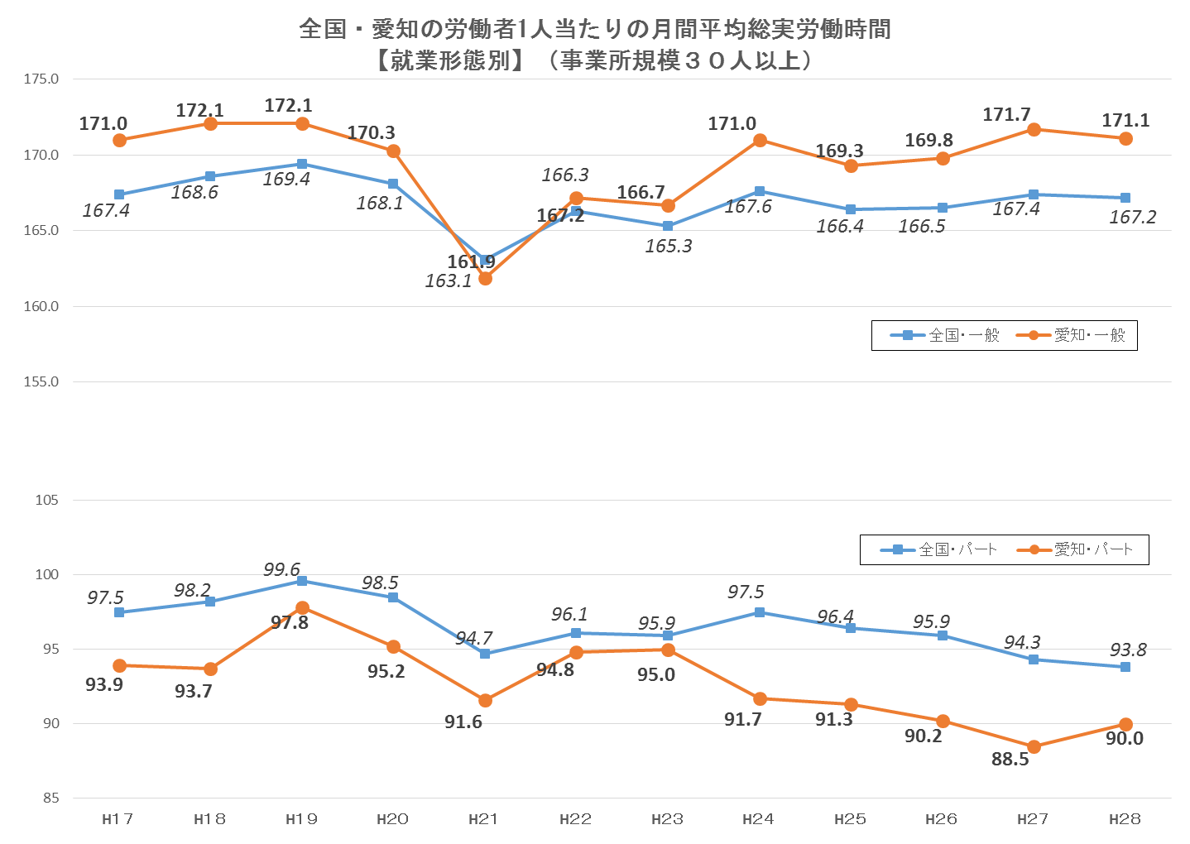
資料出所：厚生労働省「毎月勤労統計調査」、愛知県「毎月勤労統計地方調査」（事業所規模30人以上）

Slide 9
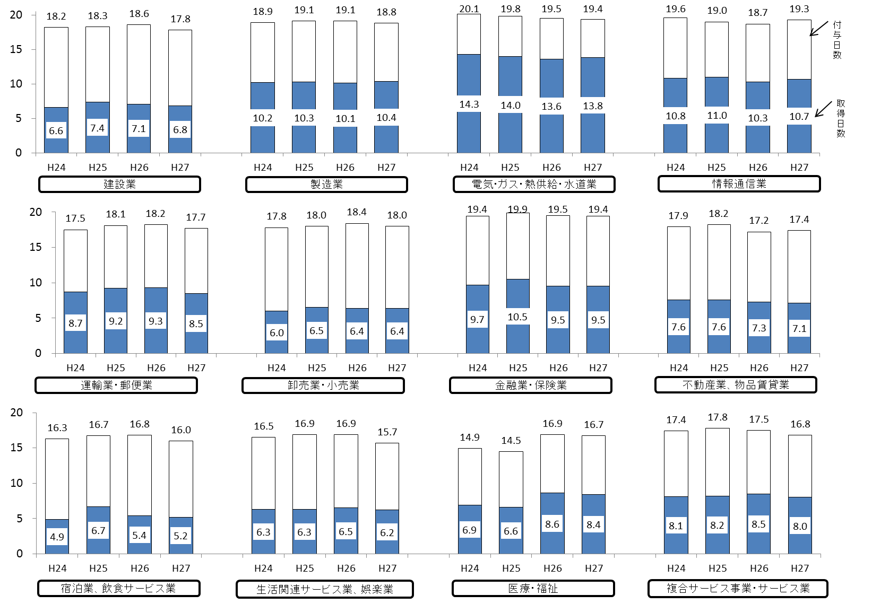
産業別労働者１人平均年次有給休暇の付与日数及び取得日数の推移【全国】
資料出所：厚生労働省｢就労条件総合調査｣
※「運輸業，郵便業」について、Ｈ２３のデータ（平成２４年調査）より平成２１年経済センサス-基礎調査による抽出替えを行ったことから、平成１９年１０月に民営化された郵便事業（株）が新たに調査対象となった。
（注） １） 「付与日数」には、繰越日数を含まない。
２） 「取得率」は、全取得日数／全付与日数×１００（％）である。

Slide 10
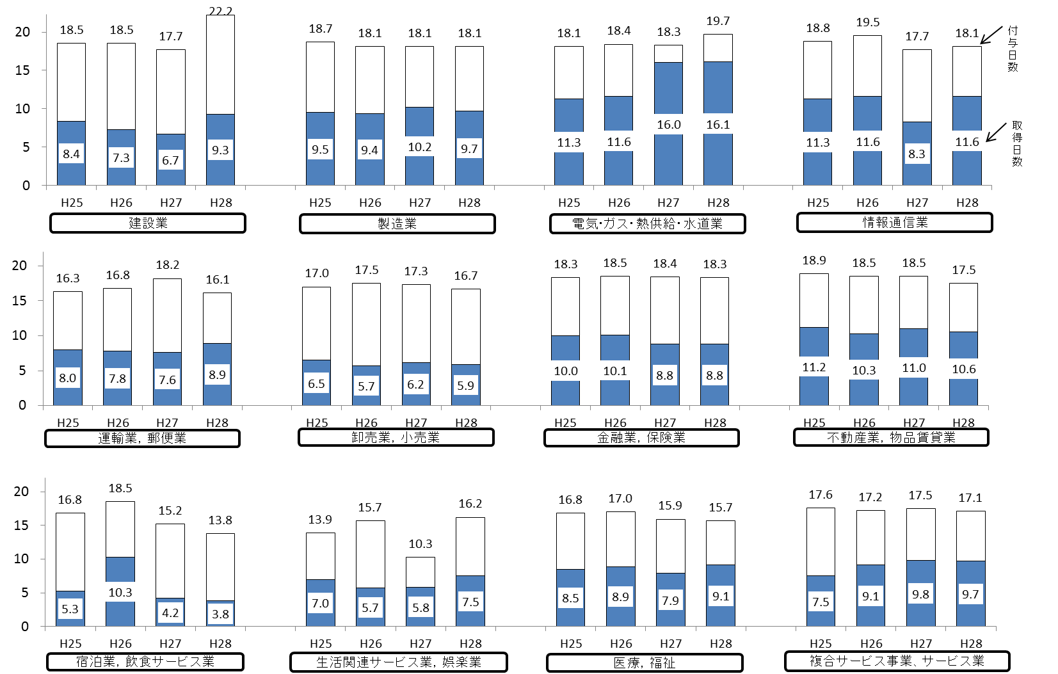
産業別労働者１人平均年次有給休暇の付与日数及び取得日数の推移【愛知】
資料出所：愛知県｢労働条件・労働福祉実態調査｣
（注） １） 「付与日数」には、繰越日数を含まない。
２） 「取得率」は、
集計対象労働者の取得日数計／全付与日数計×１００（％）である。
※「運輸業，郵便業」について、平成２４年調査より平成２１年経済センサス-基礎調査による抽出替えを行ったことから、平成１９年１０月に民営化された郵便事業（株）が新たに調査対象となった。

Slide 11
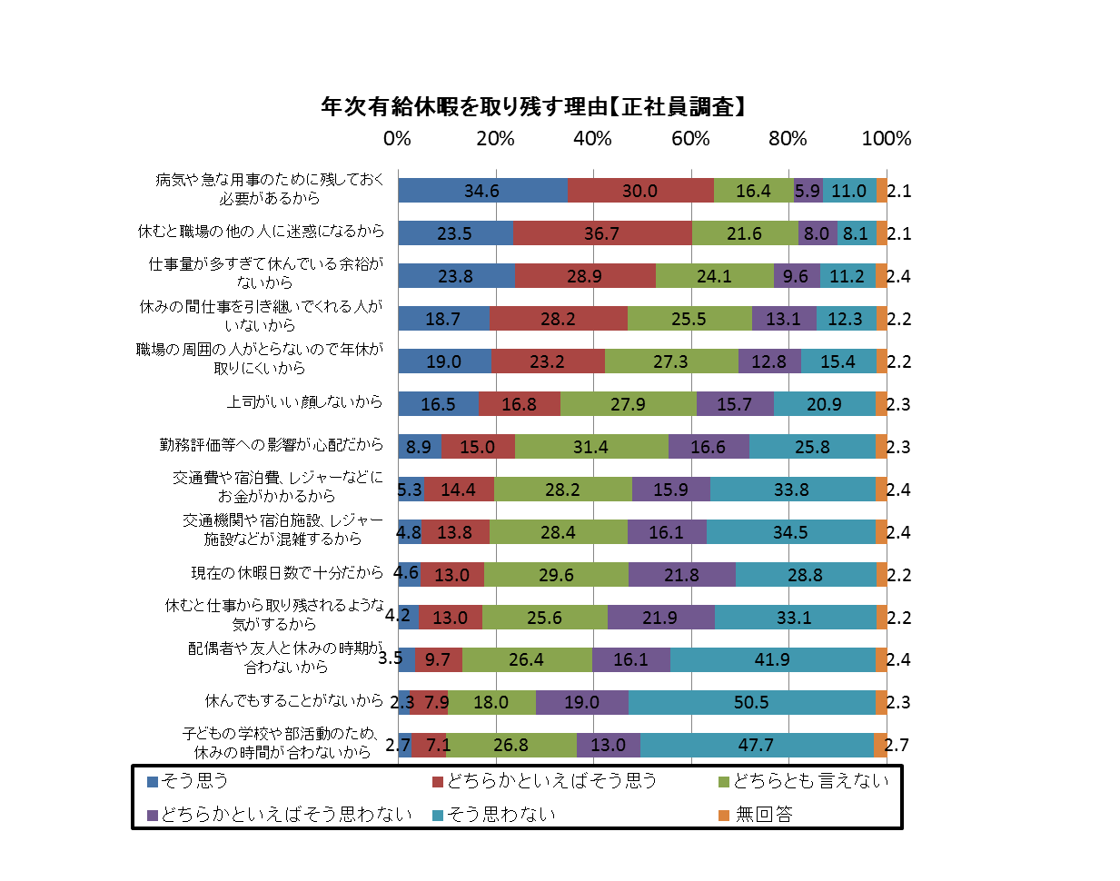
年次有給休暇を取り残す理由
（労働政策研究・研修機構「年次有給休暇の取得に関する調査」（2011年）より作成）
○年休を取り残す理由として「病気や急な用事のために残しておく必要があるから」が64.6％（※）で最も多く、ついで「休むと職場の他の人に迷惑になるから」が60.2％（※）。概ね年休取得率が低くなるほど「仕事量が多すぎて休んでいる余裕がないから」、「休みの間仕事を引き継いでくれる人がいないから」や「職場の周囲の人がとらないので年休が取りにくいから」などの割合は高くなり、概ね年休取得率が高くなるほど「病気や急な用事のために残しておく必要があるから」を挙げる割合は高くなっている。
（※「そう思う」、「どちらかといえばそう思う」と回答したものの合計）
(N=2003)
年休取得割合別年休を取り残す理由の各項目の肯定割合
（単位＝％）
 | 付与有り0％ | 0～25％未満 | 25～50％未満 | 50～75％未満 | 75％以上 | 計 （全体）
病気や急な用事のために残しておく必要があるから | 59.5 | 57.1 | 61.8 | 71.2 | 79.3 | 64.6
休むと職場の他の人に迷惑になるから | 67.3 | 76.7 | 68.5 | 58.0 | 47.1 | 60.2
仕事量が多すぎて休んでいる余裕がないから | 61.9 | 70.9 | 64.5 | 48.1 | 37.6 | 52.7
休みの間仕事を引き継いでくれる人がいないから | 52.1 | 62.4 | 56.5 | 44.5 | 34.6 | 46.9
職場の周囲の人がとらないので年休が取りにくいから | 66.1 | 54.7 | 43.8 | 36.0 | 21.8 | 42.2
上司がいい顔しないから | 48.5 | 37.1 | 33.9 | 27.9 | 20.1 | 33.3
勤務評価等への影響が心配だから | 31.2 | 30.5 | 25.9 | 21.6 | 13.8 | 23.9
交通費や宿泊費、レジャーなどにお金がかかるから | 18.3 | 17.7 | 22.3 | 19.8 | 18.4 | 19.7
交通機関や宿泊施設、レジャー施設などが混雑するから | 16.7 | 20.0 | 17.9 | 19.2 | 20.5 | 18.6
現在の休暇日数で十分だから | 22.9 | 18.5 | 18.3 | 18.0 | 14.7 | 17.6
休むと仕事から取り残されるような気がするから | 19.8 | 23.8 | 20.6 | 13.5 | 13.4 | 17.2
配偶者や友人と休みの時期が合わないから | 12.5 | 12.4 | 16.0 | 15.3 | 11.7 | 13.2
休んでもすることがないから | 12.1 | 10.9 | 10.7 | 7.2 | 9.7 | 10.2
子どもの学校や部活動のため、休みの時間が合わないから | 7.4 | 9.0 | 13.6 | 9.0 | 10.2 | 9.8
※「肯定割合」は「年次有給休暇を取り残す理由」で各項目に対し、「そう思う」、「どちらかといえば
そう思う」と回答したものの割合の合計

Slide 12
仕事と生活の調和（ワーク・ライフ・バランス）の実現
「憲章」及び「行動指針」
「仕事と生活の調和（ワーク・ライフ・バランス）憲章」で示す「仕事と生活の調和が実現した社会」を実現するため、企業や働く者、国民の効果的な取組、国や地方公共団体の施策の方針を定める。
（平成２２年６月２９日改定）
数値目標設定指標 | 現状 | 目標値
 |  | ２０２０年
労働時間等の課題について労使が 話し合いの機会を設けている割合 | ５５．４％ （２０１５年） | 全ての企業で実施
週労働時間６０時間以上の雇用者の割合 | ８．２％ （２０１５年） | ５割減（５％）
年次有給休暇取得率 | ４７．６％ （２０１４年） | ７０％
【数値目標（抜粋）】
（国の果たすべき役割）
国は、国民運動を通じた気運の醸成、制度的枠組みの構築や環境整備などの促進・支援策に積極的に取り組む。
（国の取組）
○全国や地域での国民の理解や政労使の合意形成を促進する。
○先進企業の好事例などの情報の収集・提供・助言、中小企業が行う労働時間等設定改善の支援等、仕事と生活の調和の実現に取り組む企業を支援する。
○労使による長時間労働の抑制、年次有給休暇の取得促進など、労働時間等の設定改善の取組を支援する。
○改正労基法（平成２２年施行）に基づく割増賃金引き上げへの対応や年次有給休暇取得促進を図るため改正した「労働時間等見直しガイドライン」の周知等により、長時間労働の抑制及び年次有給休暇の取得促進を図る。
【憲章（抜粋）】
【行動指針（抜粋）】

Slide 13
１．「育児・介護の事情がある世帯」に対応した柔軟な働き方の推進
「育児・介護の事情がある世帯」の働く人には、「始業・終業時刻の柔軟化」「突発的な事態への対応」といったニーズがあり、これらのニーズに即した対応が必要。
ニーズ
対応
始業・終業時刻
を柔軟にしたい
例：保育所への送り迎え、学校行事
（１）｢朝型｣の働き方の推進
～夕方に時間ができて男性も育児参加～
（２）ﾌﾚｯｸｽﾀｲﾑ制の活用促進
～ライフスタイルに応じて働き方にメリハリ～
突発的な事態に
対応できるようにしたい
例：子どもの発熱
（３）テレワークの普及
～どんな仕事でも場所にとらわれない働き方～

Slide 14
朝型
（１） の働き方の推進
「朝型の働き方」（やむを得ない残業は朝に回して、夕方に退社） ➔ 生産性を上げつつ、多様なライフスタイル
      職場全体が「早く帰りやすい」雰囲気に ▶ 男性の育児参加を増やす
      夜に働けない人も、短時間勤務にしなくて済む ▶ 地域の活性化、通勤混雑の緩和も
＜企業の実践例＞
7:00
9:00
12:00
13:00
18:00
19:00
全社的に一定時刻以降
の残業は原則禁止！
時間が限られる
➔効率的に働く
朝勤務
所定労働
休憩
所定労働
ﾒﾘｯﾄ
パターンＡ
7:00
9:00
12:00
13:00
18:00
夫婦どちらかが
早出して早く退社
朝勤務
所定労働
休憩
所定労働
保育所へお迎え
保育所へ
所定労働
休憩
所定労働
パターンＢ
9:00
12:00
13:00
18:00
夫婦どちらかがフレックスタイム
所定労働
休憩
所定労働
保育所へお迎え
保育所へ
フレックス
休憩
フレックス

Slide 15
朝型の働き方の推進に向けて
  ① 「労働時間等設定改善指針」※に「朝型の働き方」の趣旨や取組パターンを盛り込むことを検討
    「労働時間等設定改善法」に基づく、事業主の取組を促進するための指針
  ② 好事例の収集・モデル化
    「働き方・休み方改善コンサルタント」により企業に情報発信・導入ノウハウの相談援助
    ③ フレックスタイム制の活用促進（労働基準法改正の検討）【４～５頁に詳細】
    「仕事と生活の調和推進官民トップ会議」などの場で、政労使により取組を共有・発信してはどうか。
提案
【参考１】 ドイツ・イギリスのホワイトカラー正社員との勤務スタイル比較
  「８時より前」に仕事を始める人 ・・・日本7.0% ⬄ ドイツ46.7% イギリス20.6%
  「17時より前」に仕事を終える人・・・日本3.7% ⬄ ドイツ51.1% イギリス36.7%
  ドイツやイギリスは、朝早く仕事を開始し、夕方も早めに仕事を終えるという生活パターン
  ※武石惠美子「働く人のワーク・ライフ・バランスを実現するための企業・職場の課題」（経済産業研究所・平成23年３月）
【参考２】 Ｘ社ヒアリング結果 ～朝型の働き方を社内ルール化～
  仕事が残った場合には翌朝勤務するよう意識改革（午後８時以降の残業を原則禁止）
  午前５時～８時の仕事には、インセンティブとして深夜勤務と同じ割増賃金（50％）を支給
    月平均残業時間（実績）が１割減
    子育て中の社員が早い時間に帰りやすい雰囲気になったとの声
効果
【参考３】 Ｙ社ヒアリング結果 ～フレックスタイム制により効率的な働き方ができる環境を整備～
  午前９時～午後３時半をコアタイム（必ず勤務すべき時間帯）とするフレックスタイム制を導入（本年４月から）
  また、午後８時～翌朝８時の間は上司の特別の承認がなければ勤務できない ➔ 効率的な働き方を目指す

Slide 16
（２） ックスタイム制の活用促進
フレ
  始業・終業時刻を自由に選べる仕組みの構築 ➔ 柔軟でメリハリのある働き方をいっそう可能に
    育児・介護等の事情があっても、それらと両立した働き方ができる
ﾒﾘｯﾄ
フレックスタイム制って？
  労働者が始業時刻・終業時刻を自由に決める制度。
  一定の期間（清算期間）をとおして労働時間が週平均40時間の「枠」に収まれば、時間外労働にならない。
※ドイツでは、労使合意により労働時間を口座に貯蓄する仕組みがあり、日本のフレックスタイム制に近いものもある。
【参考1】 フレックスタイム制の導入状況
現行のフレックスタイム制
 | 平成21年 | 平成25年 | 増減
導入企業割合 | 6.1% | 5.0% | ▲1.1ﾎﾟｲﾝﾄ
適用労働者割合 | 8.5% | 7.9% | ▲0.6ﾎﾟｲﾝﾄ
労働時間
バリバリ働きたい！
（時間外労働にならない）
所定労働時間
※就労条件総合調査 平成19年以前は調査対象企業が異なる。
【参考2】 フレックスタイム制に不便を感じたことはあるか？
１か月以内の清算期間
 | 労働者 | 事業場
ある | 15.1% | 47.9%
ない | 81.9% | 46.7%
具体的に見直すべき点（M.A）
  ①清算期間が短い 94.2％
  ②複数月をまたぐ清算が困難 16.0％
  ③週休2日制の場合、法定労働時間の枠を超える月がある 5.6％
子どもの学校行事のため早めに帰りたい！
所定労働時間働く必要なし
賃金は減額されない
※ＪＩＬＰＴアンケート調査（平成25年10月）

Slide 17
9:00
12:00
13:00
18:00
フレックスタイム制の活用
月
勤務
休憩
勤務
育児・介護に関する
突発的な出来事
様々な予定
への対応が可能に
16:00
子どもの学校行事
のため
早く退社
火
勤務
休憩
勤務
8:00
水
勤務
休憩
勤務
前日残した仕事は
早朝にカバー
（集中して短時間で）
短時間勤務にしなくても
育児ができる！
11:00
木
勤務
休憩
勤務
急に子どもが発熱！
病院へ行ってから出社
金
勤務
休憩
勤務
フレックスタイム制の見直しの検討
（労働基準法改正の検討）
  ① 清算期間の延長など、いつ・どのくらい働くかの選択肢の拡大 現行：清算期間は1か月が上限。
  ② 育児・介護の事情がある人については、清算期間における労働時間が「枠」に達しない場合、清算の際に「年休を充てることができる仕組み」を今後議論
  ③ 完全週休２日制の場合における、月の法定労働時間の「枠」の特例
    現行：完全週休２日制（１日８時間）のもとで所定労働日数が多いと（22～23日）、週平均40時間の「枠」に収まらない月がある。 ※ 完全週休２日制の導入企業割合：46.0％（平成25年）

Slide 18
（３） ワークの普及 ～分野・企業規模を問わず拡大～
テレ
  少なくとも週１回は在宅で働くスタイルの普及 ➔ 育児や介護等と仕事を両立しやすく
    通勤時間の削減 ▶ 子どもの急な病気等、緊急事態にもすばやく対応
ﾒﾘｯﾄ
9:00
12:00
13:00
18:00
月・水・金曜日：会社で
通勤
勤務
休憩
勤務
通勤
急な事態
に対応
例１
火・木曜日：自宅で
勤務
休憩
勤務
行き帰りの通勤時間
を省くことができる
必要に応じて家事
所定労働時間
の変更
フレックスタイム制
の活用も効果的
例２
6:00
9:00
12:00
13:00
16:30
ある一日は
自宅・会社 両方で
勤務
支度
通勤
勤務
休憩
勤務
通勤
早起きして
自宅でテレワーク
早めに退社
保育所に寄って帰る

Slide 19
＜現状＞
テレワークは
研究・開発・設計部門
が中心
＜週1日以上終日在宅で働く雇用型在宅型テレワーカー＞
2013（平成25）年 4.5% ⬄ 政府目標：2020（平成32）年までに10%
大企業
テレワークの推進に向けて
ポイント
分野・企業規模を問わず、誰でもテレワークができるような
「ノウハウ」「設備」「社内の制度」の整備
① を通じて、導入モデルを確立（平成26年度～）
テレワーク実証事業
や での導入
業務の内容・目標設定や人事評価といったソフト面
一般管理業務
中小企業
ノウハウを開発・周知
② により、意欲ある中小企業を応援（平成26年度～）
導入経費の助成
自宅PCから会社のネットワークに安全にアクセスする機器等を導入しやすく
③ について、モデルとなる就業規則を提示（平成26年度～）
所定労働時間の変更
所定労働時間の変更が可能となれば、テレワークで働く人が突発的な事態に対応可能に

